Slide 1
Уважаемые инвесторы и партнеры!
Администрация Няндомского района представляет Вашему вниманию инвестиционный паспорт муниципального образования « Няндомский муниципальный район Архангельской области».
Целью инвестиционного паспорта является информирование потенциальных инвесторов о Няндомском районе, о существующем инвестиционном потенциале и возможностях ведения инвестиционной деятельности.
Няндомский район обладает большим потенциалом для размещения новых производств и реализации коммерческих и социальных инвестиционных проектов в различных отраслях экономики и социальной сферы.
Главными преимуществами района являются наличие природных ресурсов и развитая транспортная инфраструктура.
Приглашаем к сотрудничеству и гарантируем оперативное решение всех вопросов, прозрачность процессов и открытый диалог.
С уважением,
Глава Няндомского
муниципального района
Архангельской области А.В. Кононов

Slide 2
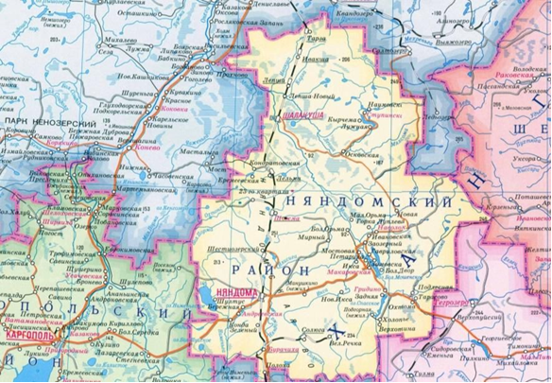
Общие сведения
Состав Няндомского муниципального района
на 01.01.2021 г.:
- Няндомское городское поселение – 20 009 чел.;
- Шалакушское сельское поселение – 2 976 чел.;
- Мошинское сельское поселение – 1 589 чел.
Административным центром района является город Няндома, расположенный в юго-западной части района на линии железной дороги Москва-Архангельск, на расстоянии от Архангельска 342 км, до Москвы 790 км, крупный железнодорожный узел. Город связан автодорогами с соседними районами.
Няндомский район граничит:
на северо-западе с Плесецким районом
на юге с Коношским районом
на западе с Каргопольским районом
на востоке сВельским районом
Няндомский район называют озёрным краем, потому что на его территории расположено 72 озера, разнообразных по происхождению и по площади и 69 речек.

Slide 3
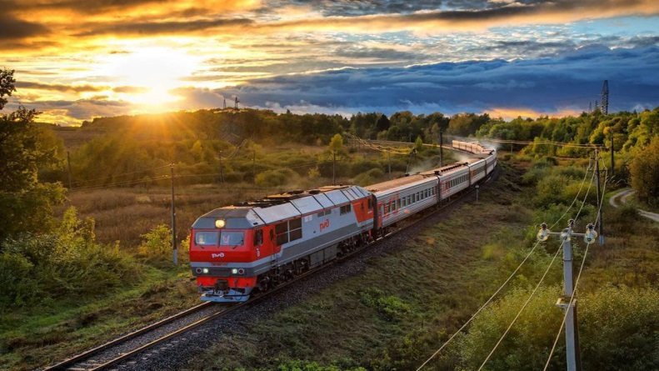
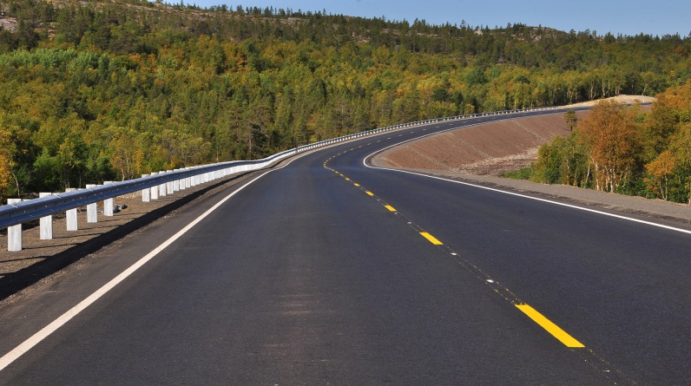
Транспорт и связь
На территории Няндомского района 5 операторов сотовой связи:
- Федеральная железнодорожная магистраль : Москва-Архангельск
- Участки автомобильных дорог регионального значения : Долматово-Няндома-Каргополь-Пудож и Няндома-Коноша-Вожега
- Сеть автомобильных дорог местного значения.
- Общественный автомобильный транспорт (пассажироперевозки)

Slide 4
Основные показатели социально-экономического развития
Численность населения:
на 01.01.2020г. – 25049 человек,
на 01.01.2021 – 24574 человек.
Инвестиции в основной капитал за счет всех источников финансирования:
2019 год – 483,48 млн. руб.
2020 год – 590,45 млн. руб.
Объем отгруженных товаров собственного производства, выполненных работ и услуг собственными силами обрабатывающих производств:
2019 год – 667,2 млн. руб.,
2020 год – 708,04 млн.руб.
Продукция сельского хозяйства в хозяйствах всех территорий:
2019 год – 414,6 млн. руб.,
2020 год – 422 млн. руб.

Slide 5
Основные показатели социально-экономического развития
Оборот розничной торговли:
2019 год – 1205,1 млн. руб.
2020 год – 1465,2 млн. руб.
Объем выполненных работ по виду деятельности «строительство»:
2019 год – 764,2 млн.руб.
2020 год – 903,3 млн. руб.
Ввод в действие жилых домов (общая площадь):
2019 год – 2127 кв. м.
2020 год – 2218 кв. м.
Среднемесячная заработная плата одного работника (без субъектов малого предпринимательства):
2019 год – 46392,94 руб.
2020 год – 49 49784,95 руб.

Slide 6
Основные показатели социально-экономического развития
В 2020 году в районе началась реализация 2 больших проектов-победителей всероссийских конкурсов:
- проекта «Комплексное развитие поселка Шалакуша Няндомского района Архангельской области» (всероссийский конкурс по отбору проектов комплексного развития сельских территорий (сельских агломераций) в рамках государственной программы Российской Федерации «Комплексное развитие сельских территорий»), в рамках которого началось строительство Школы на 352 учащихся с интернатом на 80 мест в п.Шалакуша
- проекта «Достопримечательное место «Комплекс первоначальных построек Вологодско-Архангельской линии Северной железной дороги. Станция Няндома» Был проведен ремонт асфальтобетонного покрытия проезжей части по ул. И. Севастьянова, ул.Урицкого, устройство пешеходных дорожек, тротуаров, устройство остановочного комплекса; устройство пешеходной зоны с площадками для отдыха в дворовом пространстве, установка МАФ, устройство декоративных светильников уличного освеще-ния, мероприятия по озеленению; устройство фонтана, ремонт ливневой канализации, ремонт кровли и наружные отделочные работы жилых домов.
В 2021 году :
- реализовывался проект-победитель «Комплексное развитие Мошинского сельского поселения Няндомского района Архангельской области» , в рамках которого проведено обустройство под компактную жилищную застройку в дер. Бор Няндомского района Архангельской области
- созданы 2 модельные библиотеки на базе библиотек мкр-на Каргополь-2 г. Няндома и д. Корехино сельского поселения «Мошинское»,
-сдан в эксплуатацию детский сад на 60 мест в г.Няндома.
В 2022 году : начинается строительство двух 5-этажных многоквартирных жилых домов (1 дом - в стадии СМР, 2 дом – в стадии проектирования)

Slide 7
Значимые инвестиционные проекты
Няндомский район одним из первых в области (09.06.2020г.) заключил концессионное соглашение в отношении объектов централизованного теплоснабжения . В данное Соглашение вошли 57 объектов, расположенных на территории городского поселения "Няндомское" Няндомского муниципального района Архангельской области. Срок действия – до 2039 года. Концессионер – ООО «Энергия Севера». Общий объем инвестиций составляет 1 123 911,6 тыс. руб.
В рамках концессионного соглашения планируется проведение работ по реконструкции и модернизации системы теплоснабжения с целью обеспечения качественного теплоснабжения и улучшения экологической обстановки г. Няндома, а именно:
- строительство газовой котельной «Центральная» (повышение энергоэффективности и снижение экологической нагрузки за счет перехода с угля на газ);
- строительство 2 блочно-модульных котельных, работающих на отходах лесопиления (повышение КПД, снижение экологической нагрузки за счет снижения выбросов и утилизация отходов лесопиления);
- вывод из эксплуатации котельной «Квартальная» (снижение экологической нагрузки за счет ликвидации угольной котельной, расположенной в центре города);
- реконструкция сетей теплоснабжения (обеспечение надежности и качества теплоснабжения и повышение энергоэффективности за счет уменьшения потерь).

Slide 8
Значимые инвестиционные проекты
Проект «Комплексная система обращения с твердыми коммунальными отходами». Инициатор – ООО «Экоинтегратор». Срок реализации – до 31.03.2024 года. Задача проекта - Формирование комплексной системы обращения с твердыми коммунальными отходами, включая ликвидацию свалок и рекультивацию территорий, на которых они размещены, создание условий для вторичной переработки всех запрещенных к захоронению отходов производства и потребления. В рамках реализации мероприятий проекта планируется на площади 25 га создание:
- мусоросортировочного комплекса : мощность 60 т.тонн/год,
доля ТКО, направленных на утилизацию- более 40%,
планируемая штатная численность персонала – 117 чел.,
полигона : мощность 35 т. тонн / год, планируемая
штатная численность персонала - 25 человек.
Общий объем привлекаемых инвестиций
- 1174,5 млн.руб.

Slide 9
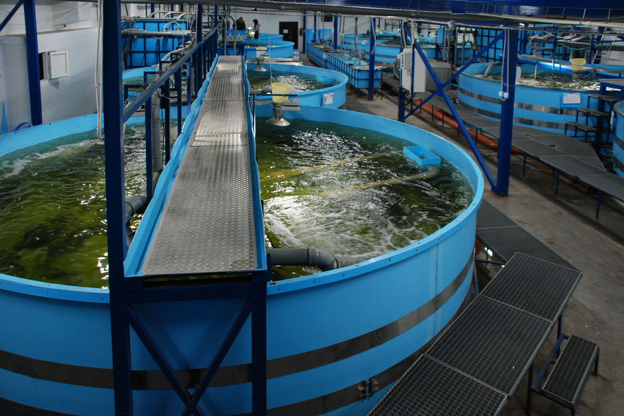
Значимые инвестиционные проекты
Проект «Аквакультура» по выращиванию товарной форели в УЗВ. Инициатор - ООО "Няндомская АПК". Цель проекта - создание современного высокотехнологичного предприятия по выращиванию
форели. В январе 2021 года была
запущена первая тестовая произ
водственная линия для производ-
ства рыбопосадочного материала.
Плановый объем производства
на 222 год - 100 тонн.
Предприятие находится в поиске
инвесторов. В случае поддержки
мощность производства может
быть увеличена до 400 тонн
форели в год.

Slide 10
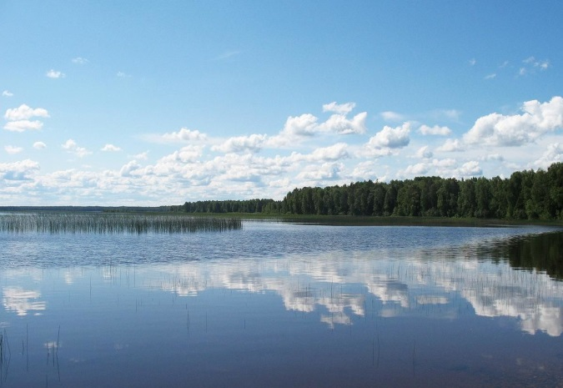
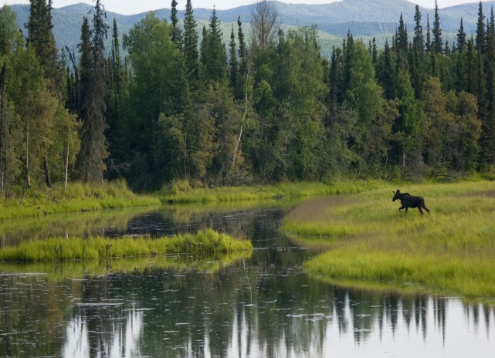
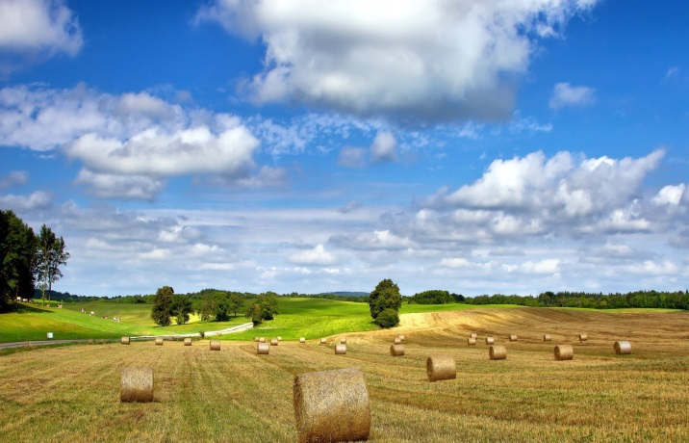
Конкурентные преимущества
Природный потенциал
Важнейшими ресурсами, оказывающими основное влияние на развитие экономки территории, являются природные ресурсы:
•сельскохозяйственные угодья -2717 га,
•лесные угодья-234,6 кв.км,
•государственный природный биологический заказник «Шултусский» регионального значения

Slide 11
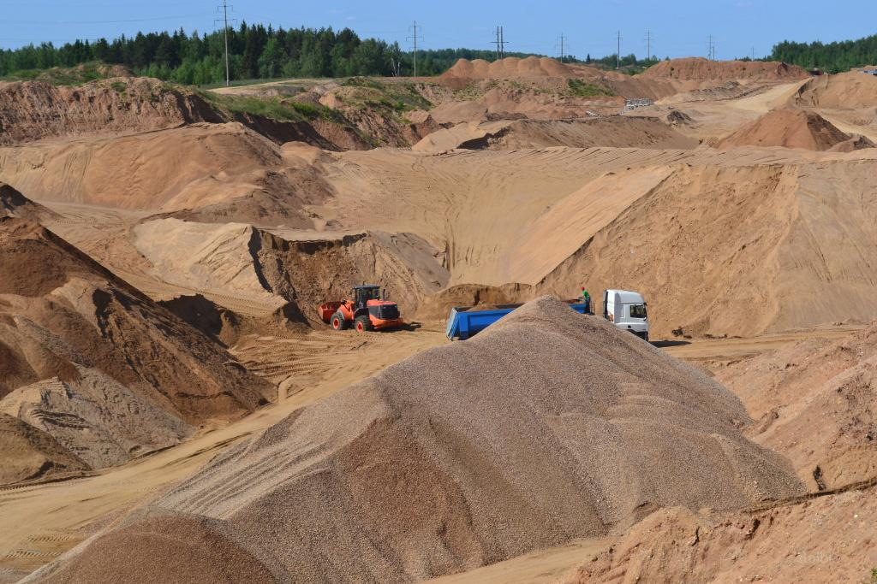
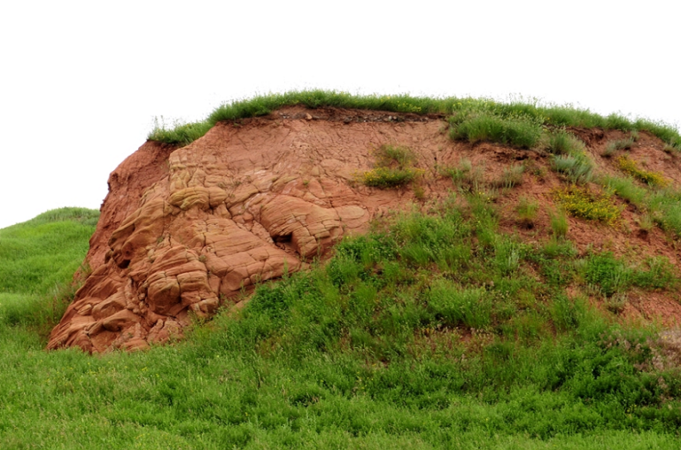
Конкурентные преимущества
Наличие минерально-сырьевых ресурсов:
- 23 месторождения песчано-гравийных смесей с утвержденным объемом 19815,1 тыс.куб.м,
- 9 месторождений строительного песка с утвержденным объемом 2814,6 тыс.куб.м,
- 1 месторождение глины («Няндомское») для производства кирпича с утвержденным объемом 169 тыс.куб.м
- удобное транспортно-логистическое расположение (асфальтированные дороги, вокзал, ж.д.тупики)

Slide 12
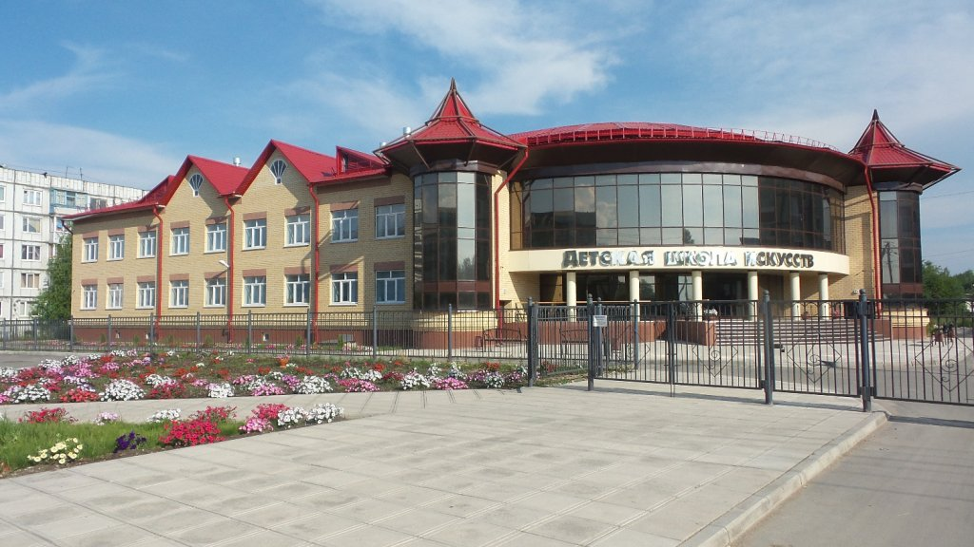
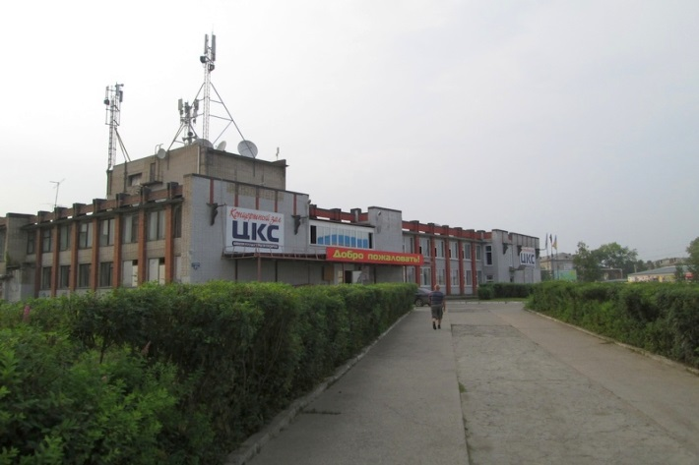
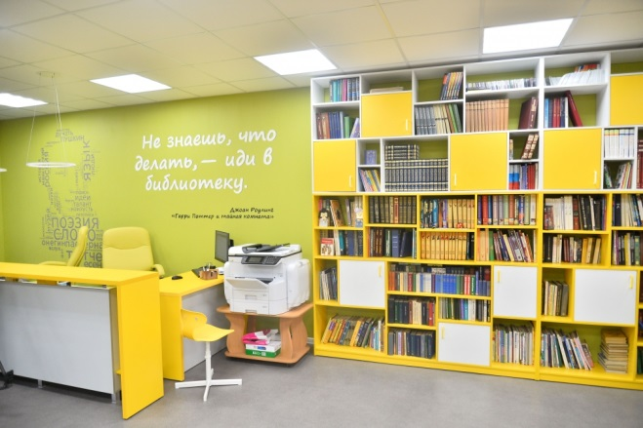
Социальная сфера
Няндомский район обладает богатым историко-культурным потенциалом и располагает сетью муниципальных учреждений культуры, которые предоставляют населению района большой спектр культурных, образовательных и информационных услуг. На территории Няндомского района оказывают муниципальные услуги два муниципальных бюджетных учреждения культуры: МБУК «Няндомский районный центр культуры и спорта», МБУК «Няндомская центральная районная библиотека» и одно муниципальное бюджетное учреждение дополнительного образования «Детская школа искусств города Няндома». В состав муниципальных бюджетных учреждений культуры входят следующие структурные подразделения:
1. Муниципальное бюджетное учреждение культуры «Няндомский районный центр культуры и спорта» имеет в своем составе 3 структурных подразделения: СП «Краеведческий музей «Дом Няна», СП «Мошинское», СП «Шалакушское» и 13 клубов.
2. Муниципальное бюджетное учреждение культуры «Няндомская центральная районная библиотека» (МБУК «НЦРБ») имеет в своем составе 4 структурных подразделения: СП «Молодежный ресурсный центр «Старт UP», СП «Библиотека микр. Каргополь – 2», СП «Мошинская библиотека», СП «Ресурсный центр добровольчества» и 16 клубов.
В учреждениях культуры трудятся порядка 172 работников, из них специалисты – 70%, 1 человек имеет звание «Заслуженный работник культуры РФ».
Благодаря участию в национальном проекте «Культура» в 2021 году в Няндомском районе было открыто 2 модельные библиотеки.

Slide 13
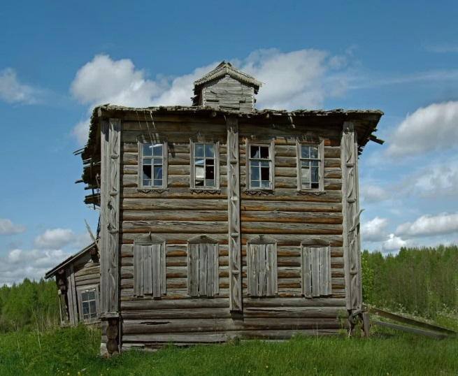
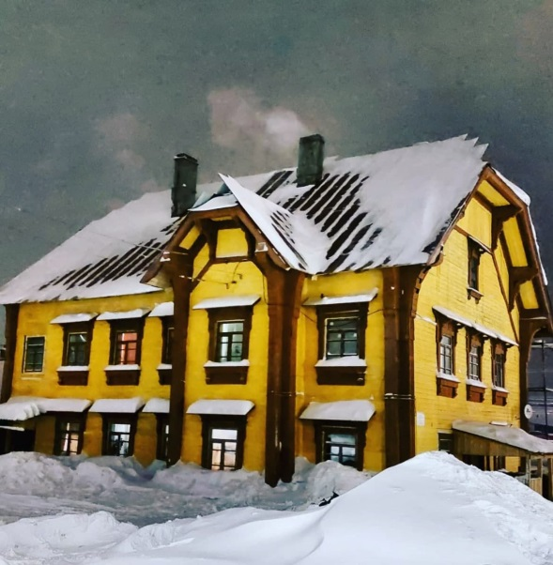
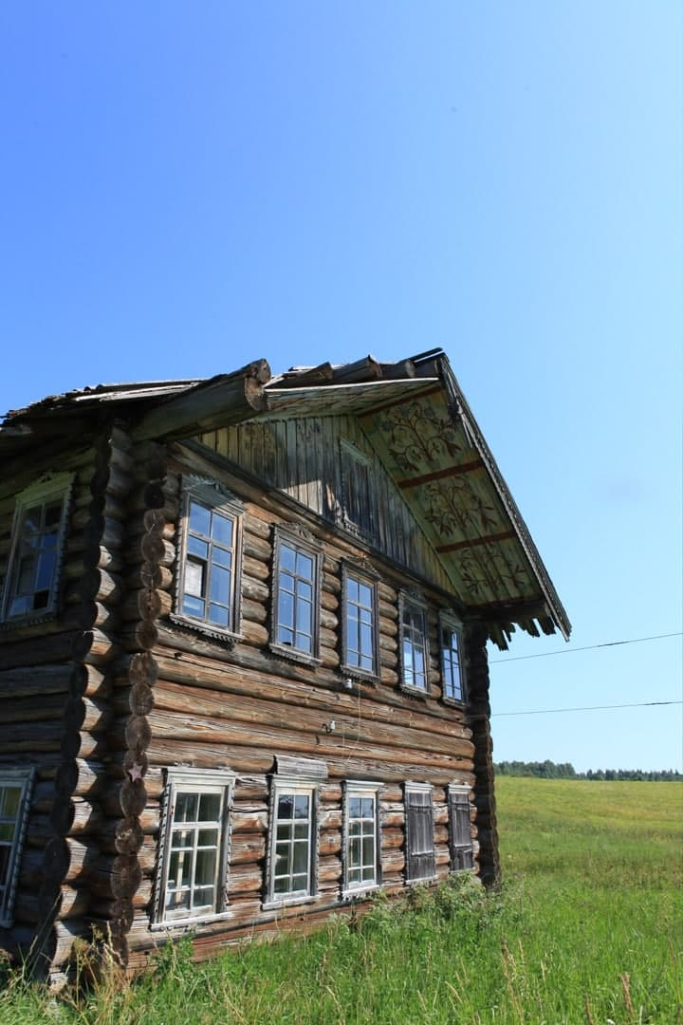
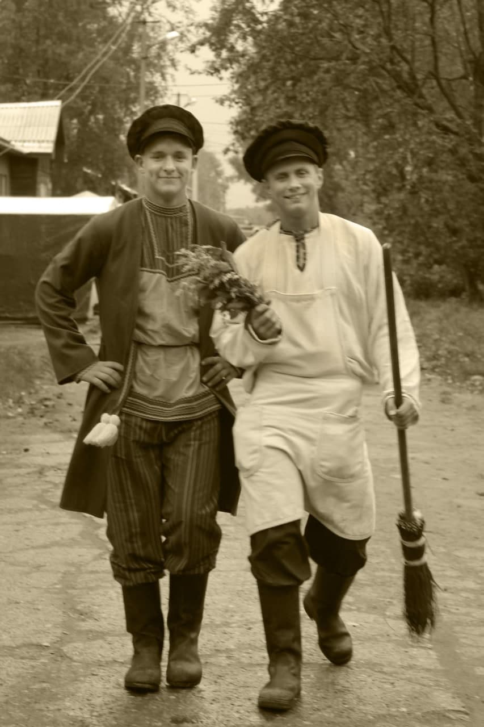
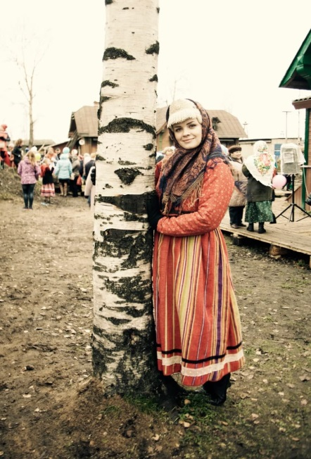
Социальная сфера
На территории Няндомского района располагаются объекты культурного наследия регионального значения: Часовня конца 19 века в дер. Ивашково, Церковь Ильинская начала 19 века в дер. Ильинский Наволок, дом Орлова начала 20 века в дер. Казаковская, Церковь Лимского погоста конца 19 века в дер. Погост, дом Вислых начала 20 века в дер. Село, дом Томилова конца 19 века дер. Ступинская, дом Ильина А.П. (1892 г.), дом Ильина П.П. (1904 г.), дом Томиловой (1900) в дер. Федосеевская.
Няндома обладает уникальной застройкой конца 19 века, имеющей облик старинного европейского города. Это - целый микрорайон, включающий жилые дома, ледники, начальную школу, водоемное сооружение, здание Краеведческого центра, городской пруд. Сохранившийся в Няндоме архитектурный ансамбль является готовым туристическим объектом, призванным стать брэндом территории.

Slide 14
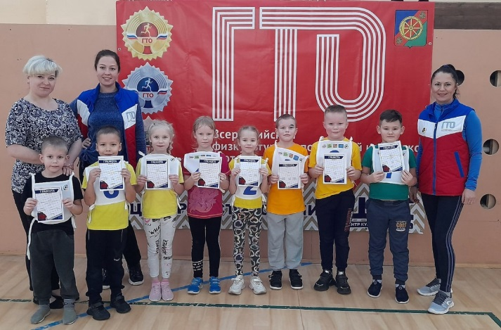
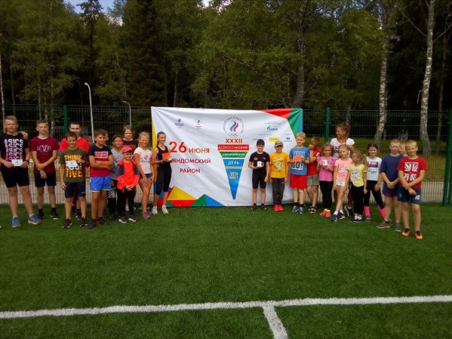
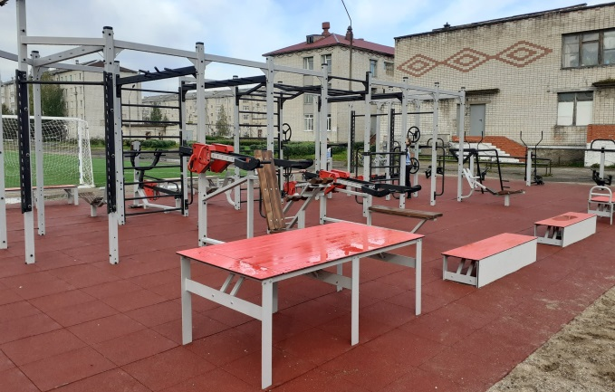
Спортивная жизнь
Главной целью в развитии физической культуры и спорта на территории Няндомского района является создание условий для развития физической культуры и спорта для жителей Няндомского района. На территории Няндомского района успешно реализуется федеральный проект «Спорт – норма жизни» в рамках национального проекта «Демография». В рамках федерального проекта на территории Няндомского района идет комплексная работа по развитию массового спорта, подготовке спортивного резерва, развитию сети спортивной инфраструктуры. Для реализации Всероссийского физкультурно-спортивного комплекса «Готов к труду и обороне» обустроены на территории города Няндома три спортивных площадки.
Центром спортивной жизни района является городской парк. На его площадке проводятся практически все спортивно-массовые и физкультурно-оздоровительные мероприятия для всех возрастных категорий населения. В городском парке создан спортивный кластер для занятий легкой атлетикой, волейболом, баскетболом, лыжным спортом, создан стадион с искусственным покрытием, обустроена лыжеролерная трасса с освещением. В ближайшие годы планируется строительство физкультурно-оздоровительного комплекса. Продолжается развитие культурно-спортивного комплекса «Островичное», на территории которого проложена лыжная трасса и обустроена база.
Популярностью пользуются спортивные площадки в сельской местности, в сельской местности также обустроены универсальные спортивные площадки в поселке Шалакуша, пос. Заозерный, дер. Петариха, дер. Волковская.
В нашем районе наблюдается тенденция роста занимающихся физической культурой и спорту - 9141 человек, что составляет 44,2 %.
Массовыми видами спорта на территории Няндомского района являются волейбол, лыжные гонки, настольный теннис, дзюдо, самбо, бокс, футбол.
Няндомские спортсмены показывают блестящие результаты в межрайонных, областных и всероссийских соревнованиях.

Slide 15
Малое и среднее предпринимательство
Предложения для субъектов МСП и самозанятых граждан
Имущественная поддержка
Городское поселение «Няндомское»
- нежилое помещение: Архангельская область, г. Няндома, ул. Советская, д.50, пом. 1,год постройки здания 1989 г., площадь 80 кв.м (стены и перегородки кирпичные, перекрытия железобетонные, полы дощачатые, отопление центральное, водоснабжение и канализация отсутствуют, электроосвещение скрытая проводка 220 В);
нежилое помещение: Архангельская область, г. Няндома, мкр-н Каргополь – 2, ул. Гагарина, д.11, пом. 2, год постройки здания 1963 г. площадь 16,7 кв.м. (стены и перегородки– кирпичные, перекрытия железобетонные, полы дощачатые, проемы оконные двойные створные, отопление центральное, водоснабжение и канализация отсутствуют, электроосвещение скрытая проводка 220 В)
Сельское поселение «Шалакушское»
Склад
- Архангельская область, Няндомский район, п. Шалакуша, ул.Заводская, 5а, 1971 г.п.,площадь 162,3 кв.м.
(фундамент летночный бетонный, стены кирпичные, кровля асбестоцементная, полы бетонные, проемы простые, водоотведение и канализация отсутствуют)
Сельское поселение «Мошинское»
- Сцена уличная - площадь 40 кв.м., 2017 года постройки, ширина 6 метров, длина 9 метров, высота арочной конструкции 3,5 метра, покрытие крыши – металлопрофиль. Адрес - Архангельская область, Няндомский район, деревня Макаровская , ул. Набережная, центральная площадь.
торговый павильон – металлический каркас с крышей из металлопрофиля, 2018 года постройки. Установлен и закреплен на бетонированной площадке. Адрес - Архангельская область, Няндомский район, деревня Мальшинская, ул. Центральная рядом с домом 13 год постройки 01.01.2018 г.
Спортивные площадки:
- Архангельская область, Няндомский район, деревня Макаровская, в 16 м юго- восточнее д.7 по ул.Набережная, площадь 1051кв.м;
- Архангельская область, Няндомский район, деревня Макаровская. в 24 м юго- восточнее д. 10 по ул. Набережная, площадь 947кв.м

Slide 16
Преимущества работы с органами местного самоуправления
Льготная ставка
арендной платы
Без посредников
напрямую у
собственника
Фиксированная
цена договора
Торги только
среди
Субъектов МСП
и самозанятых
Аренда на
длительный
срок (от 5лет)

Slide 17
Порядок оказания имущественной поддержки

Slide 18
Нормативно-правовые акты, регулирующие инвестиционную деятельность
Координационный Совет по малому и среднему предпринимательству при администрации Няндомского муниципального района Архангельской области №36-ПА от 15.02.2022.
Регламент сопровождения инвестиционных проектов, реализуемых и (или) планируемых к реализации на территории Няндомского муниципального района Архангельской области №37-ПА от 15.02.2022.
Порядок работы с обращениями инвесторов по каналу прямой и обратной связи на территории Няндомского муниципального района Архангельской области №38-ПА от 15.02.2022.
Об утверждении плана администрации Няндомского района Архангельской области по реализации плана мероприятий («дорожной карты») по содействию развитию конкуренции в Архангельской области на 2022-2025 годы №54-РА от 25.02.2022г.
Состав и порядок деятельности инвестиционной рабочей группы администрации Няндомского муниципального района Архангельской области №40-ПА от 15.02.2022

Slide 19
Контактная информация
Ведерников Александр Геннадьевич –
Первый заместитель главы Няндомского муниципального района Архангельской области
Адрес: 164200 Архангельская область,
г. Няндома, ул. 60 лет Октября, д.13
Тел. приемной – (81838)6-18-59
E-mail: amo@nyan-doma.ru
Канал прямой связи:
Пулым Валерия Сергеевна
Заведующая отделом экономики администрации Няндомского муниципального района Архангельской области
Тел. (81838)6-27-89
E-mail: neko@nyan-doma.ru

